Slide 1
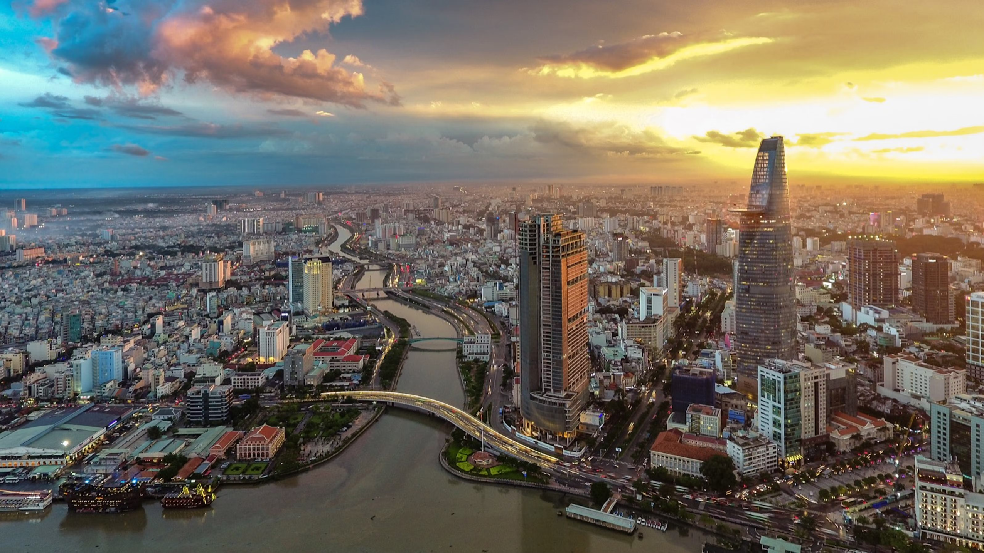

Echange scolaire avec le lycée Marie Curie de Ho-Chi-Minh Ville . Vietnam
Professeurs encadrants :
Mmes Parenteau et Schoebel

Slide 2
Le projet
1 - Echange scolaire international avec le lycée Marie Curie d’Ho-Chi-Minh ville, Vietnam, avec lequel nous avons un partenariat depuis 20 ans.
En févier : vivre une expérience unique pour les élèves : une immersion de 15 jours chez un correspondant vietnamien, suivre quelques cours au lycée Marie Curie, Découvrir la région d’Ho chi Minh ville (delta du Mekong, tunnel de Cuchi, musée des vestiges de la guerre...), la culture et l’histoire d’un pays avec lequel nous avons un passé commun.
En mai, faire découvrir la France, notre mode de vie, le lycée...aux correspondants Vietnamiens.

Slide 3
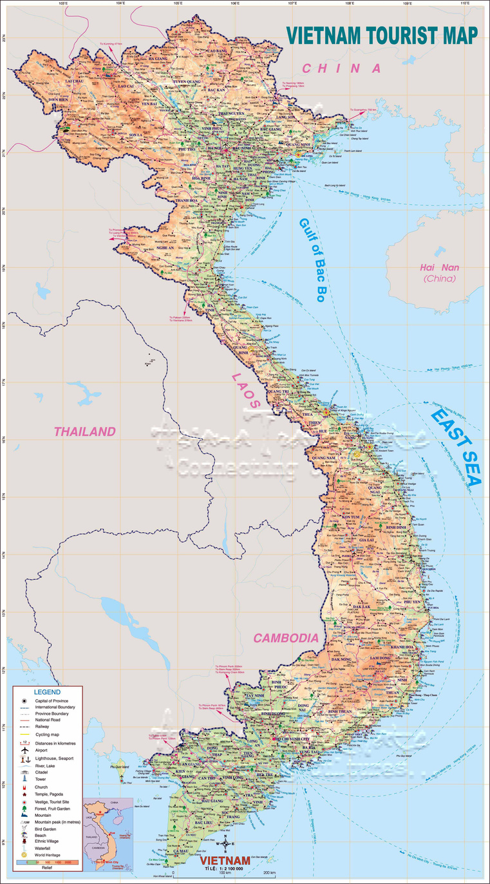
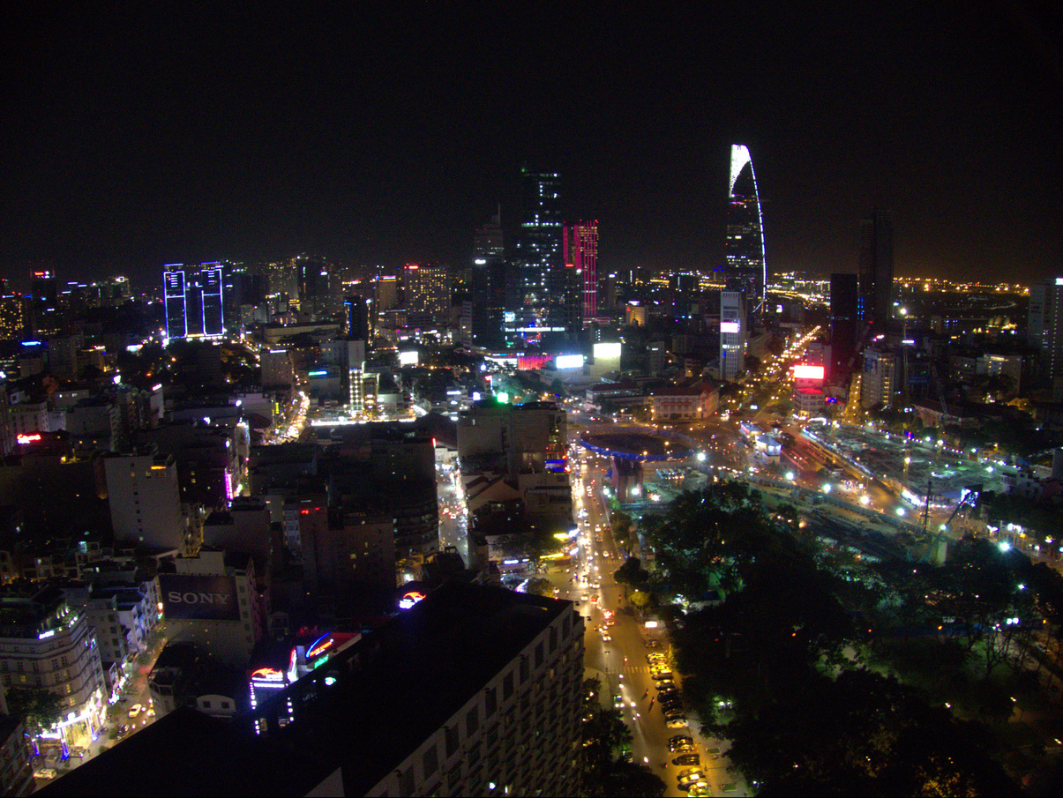
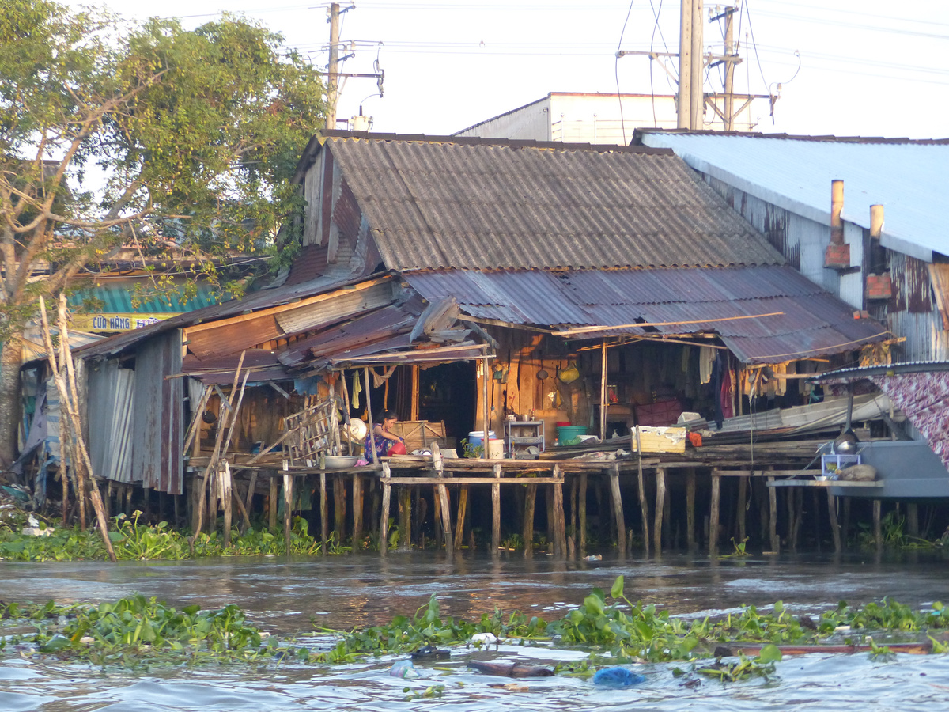

Slide 4
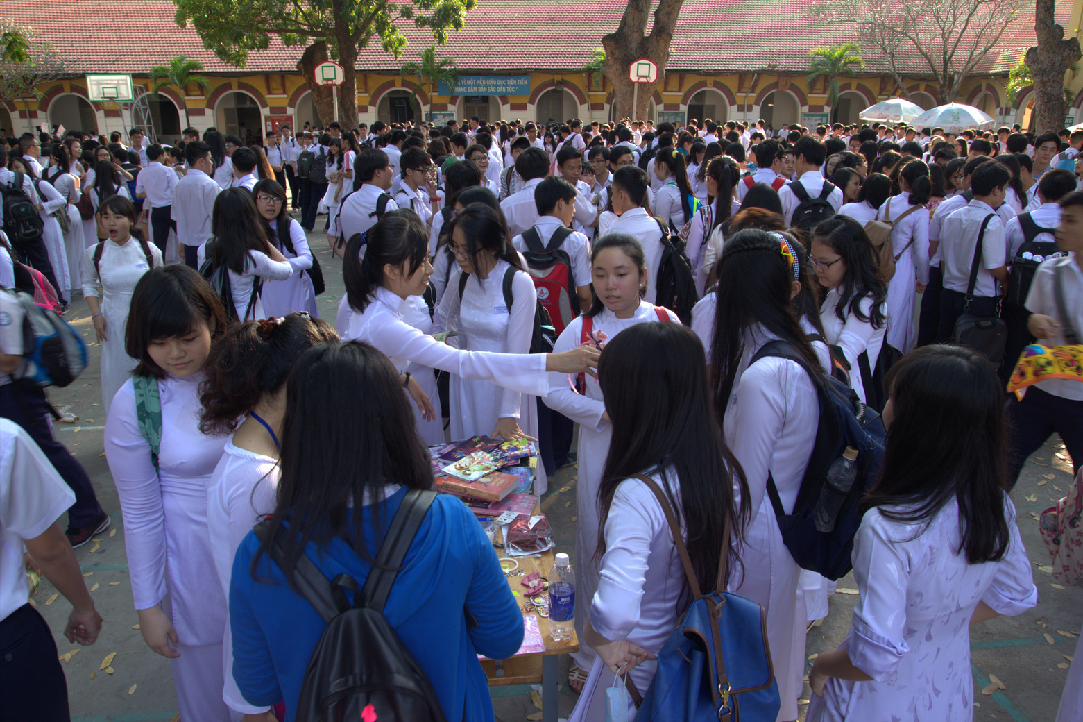
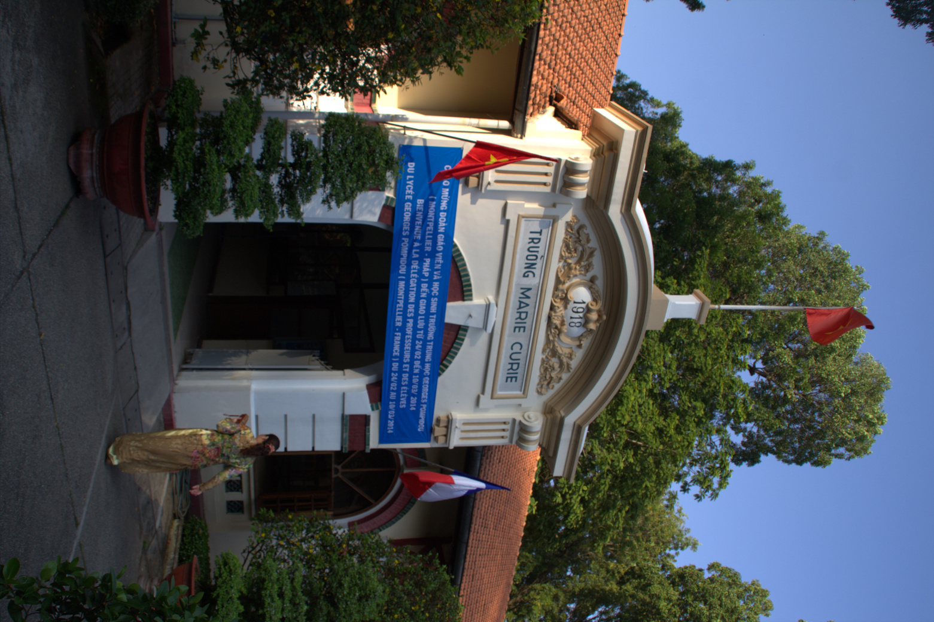
Le Lycée Marie Curie

Slide 5
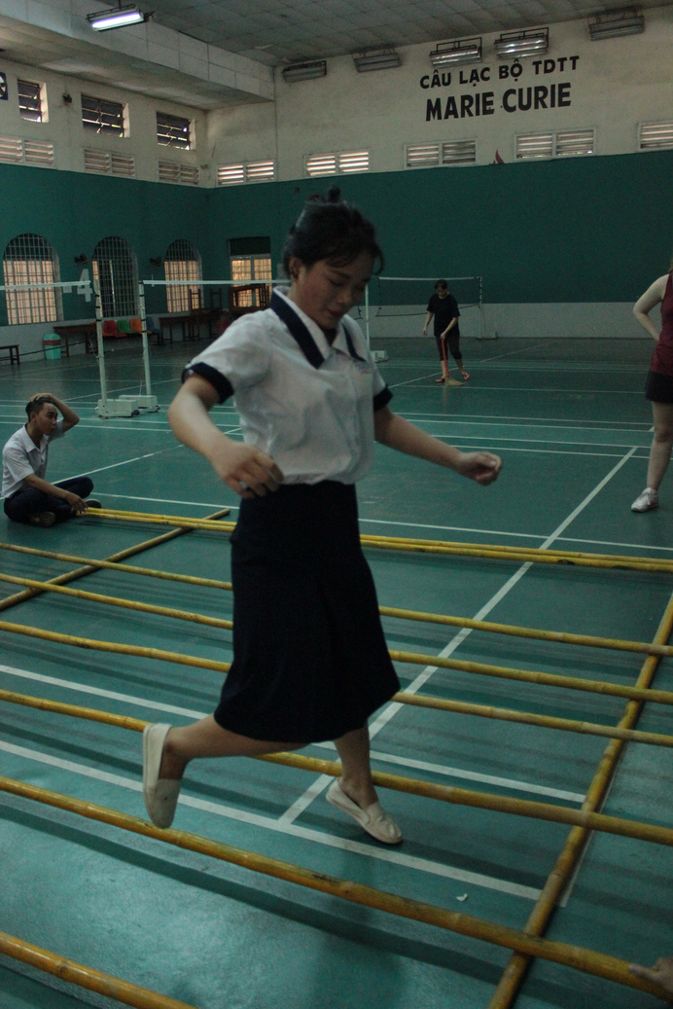
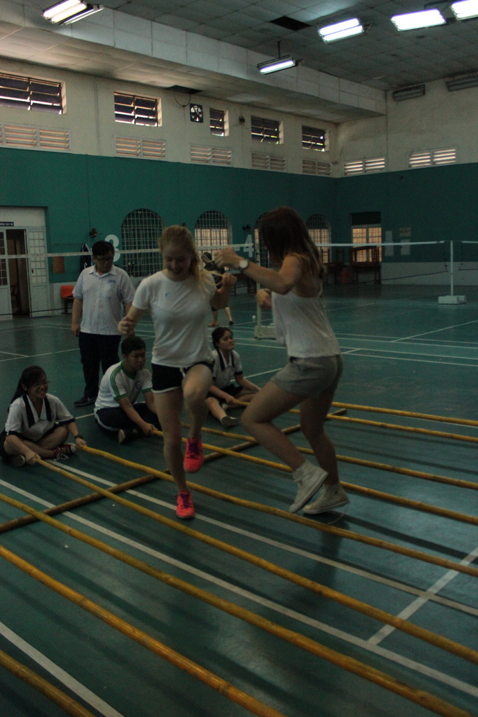
Les activités

Slide 6
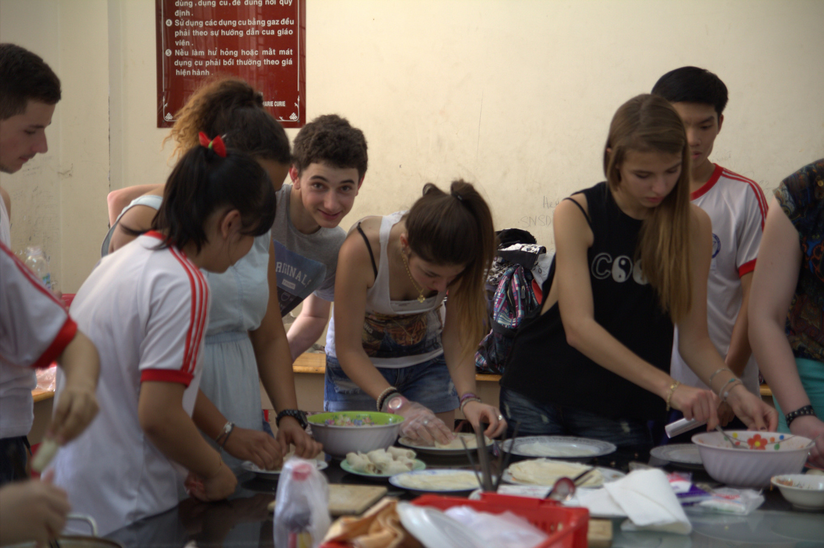

Slide 7
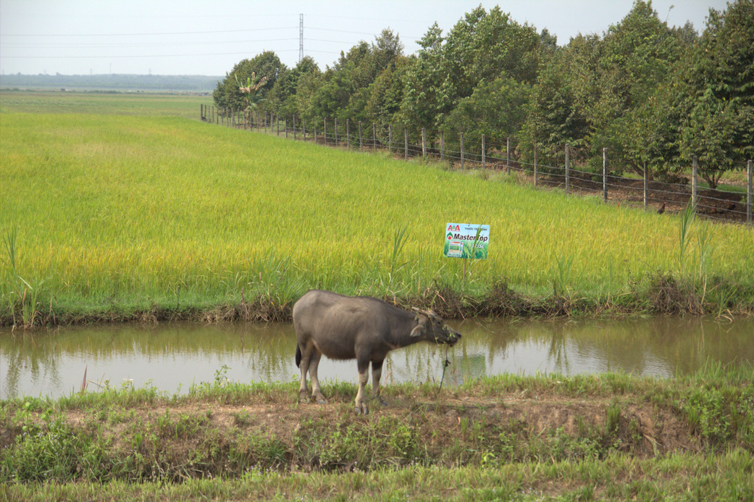
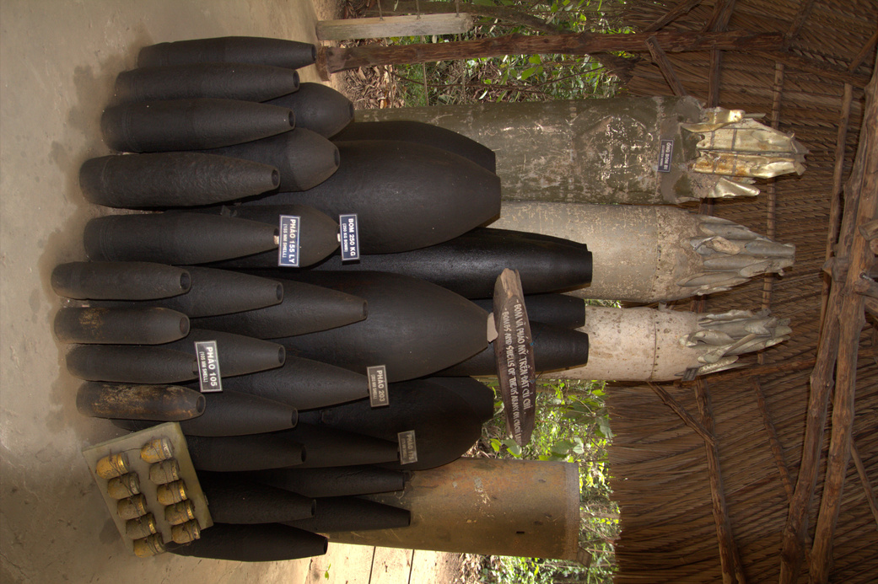
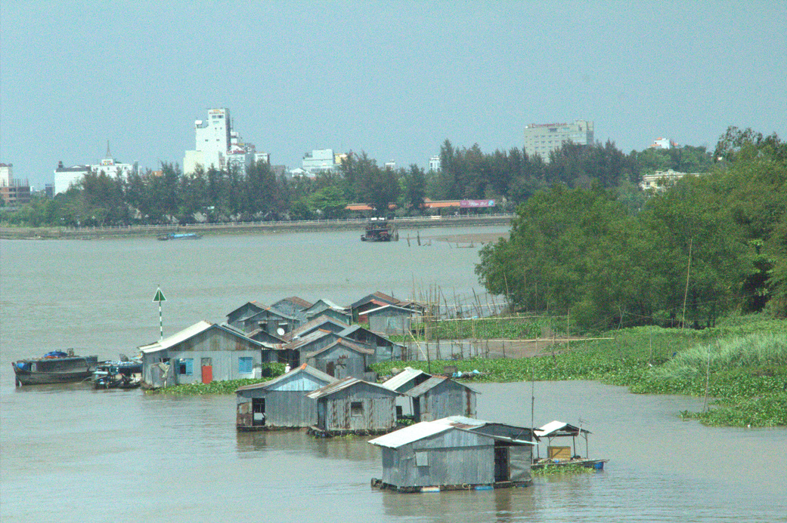
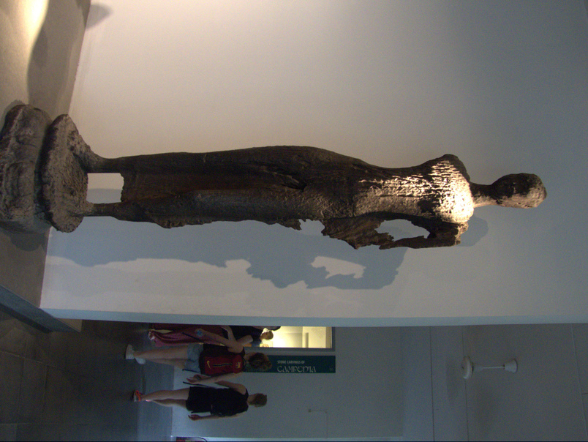
Les visites

Slide 8
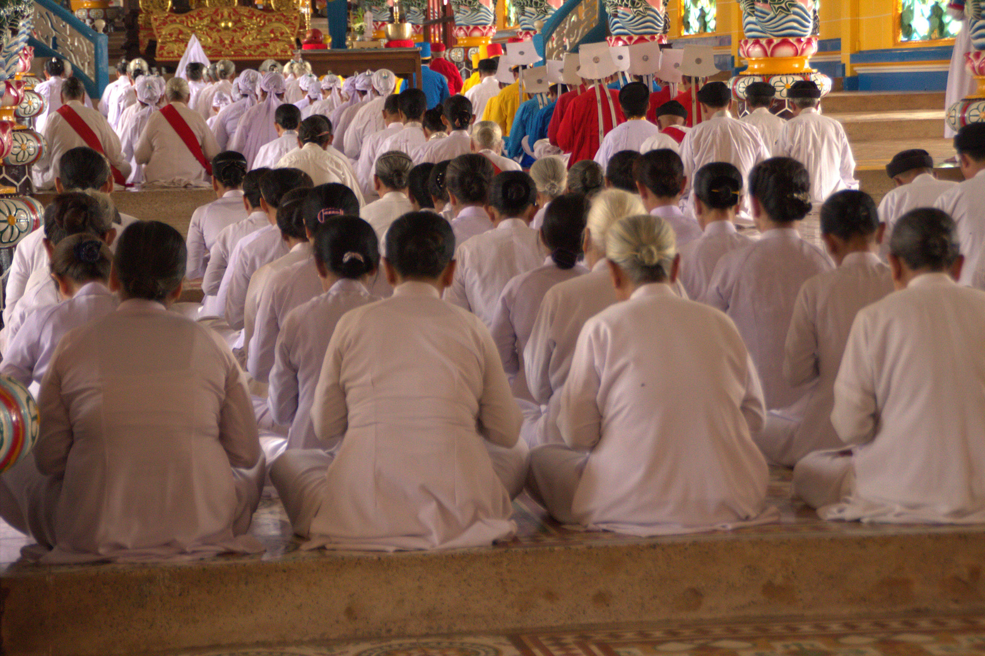

Slide 9
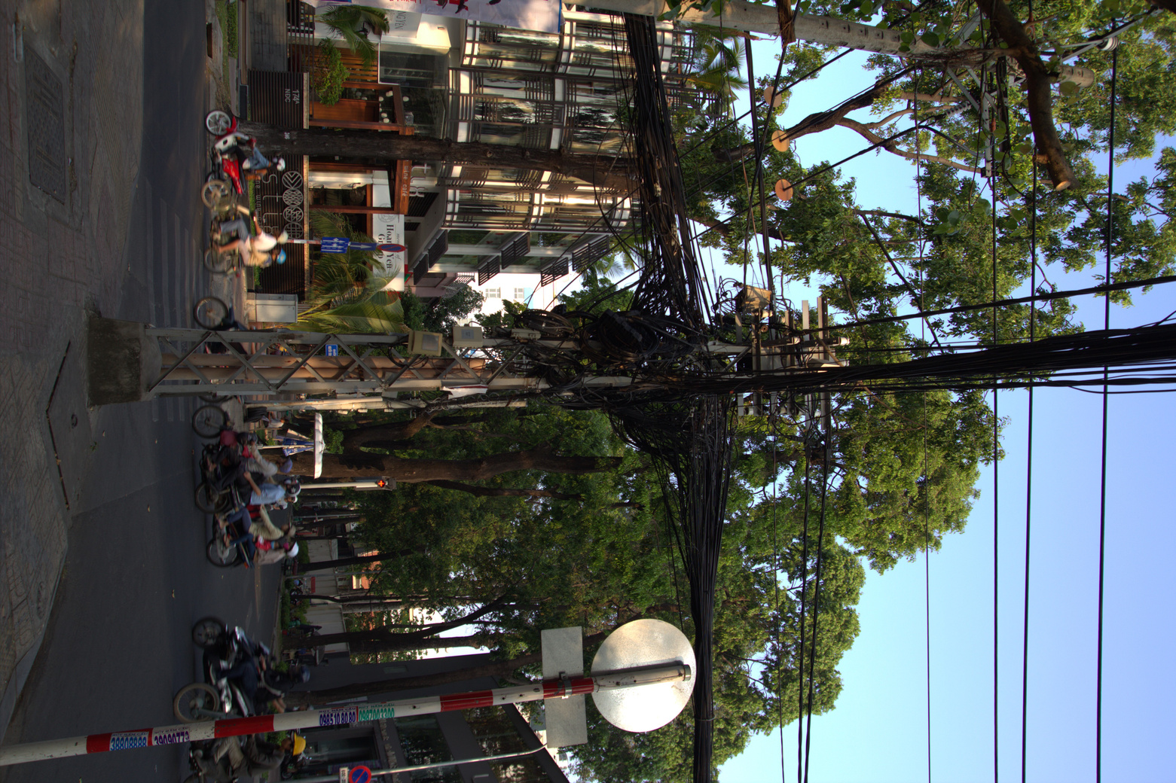
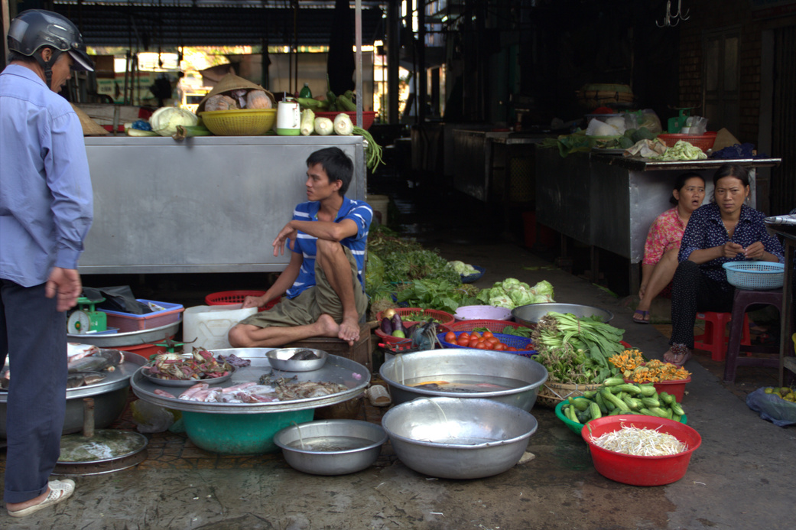

Slide 10
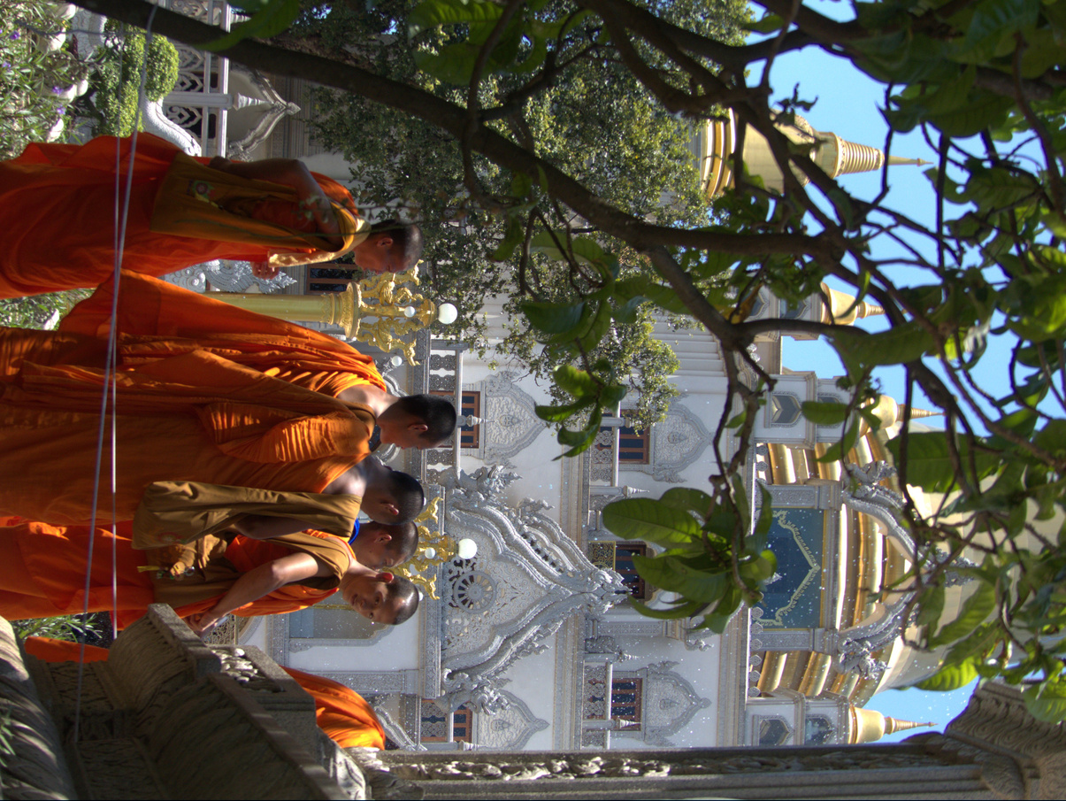

Slide 11

Le projet ,
suite
2- faire un travail d’apprentis historiens en collectant les “mémoires de l’Indochine”
de parents, voisins, connaissances ayant vécu au Vietnam à l’époque de l’Indochine.
Réaliser une exposition et des podcasts

Slide 12

Pourquoi nous avons besoin de vous?
Nous devons récolter 4000 euros pour financer l’accueil des correspondants vietnamiens et leur offrir des sorties, des visites en Occitanie, comme ils le font pour nous au Vietnam.

Slide 13

Comment nous aider?
En devenant Mécène de notre projet sur “la Trousse à Projet
https://trousseaprojets.fr/projet/12905-echange-scolaire-avec-le-lycee-marie-curie-d-ho-chi-minh-ville-vietnam

Slide 14

Vous faites un don sur la plateforme en selectionnant notre projet et vous pourrez déduire ce don de vos impôts selon le barême fiscal suivant.
Vérifier que son assurance :
comporte un numéro d’urgence joignable depuis l’étranger 24h/24 et dispose de correspondants administratifs et médicaux dans le pays de destination. Il est indispensable de posséder les coordonnées de ces différents correspondants avant d’entreprendre tout voyage ;
intègre dans sa couverture:
les visites chez le médecin ;
les médicaments d’urgence ;
les soins dentaires d’urgence ;
le transport d’urgence ;
les avances de frais nécessaires ;
le rapatriement ainsi que les frais d’accompagnement par une équipe médicale ;
le rapatriement de dépouille en cas de décès à l’étranger ;
la protection en cas d’annulation ou d’interruption de voyage.
En fonction de votre don, nous pourrons intégrer votre logo sur toutes nos communications officielles (panneaux d’exposition, site internet du lycée, du rectorat, remerciement officiels lors des événements officiels...

Slide 15
Pour plus d’informations :
memoiresindochine@gmail.com
téléphone : Mme Parenteau : 06.14.02.29.81
On compte sur Vous!!

Slide 16


